Slide 1
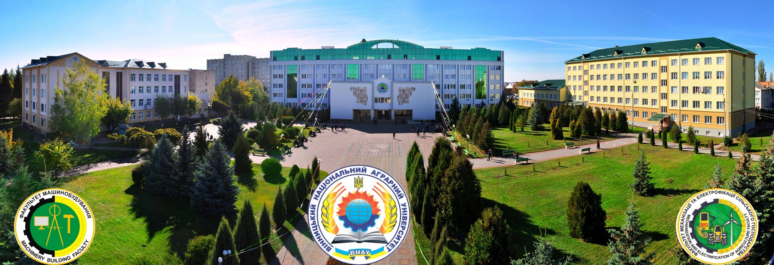
ВІННИЦЬКИЙ НАЦІОНАЛЬНИЙ АГРАРНИЙ УНІВЕРСИТЕТ
Кафедра електроенергетики, електротехніки та електромеханіки
Лекція на тему : «МЕТОД КОНТУРНИХ СТРУМІВ»
Лектор : к.т.н. доц. Граняк Валерій Федорович

Slide 2
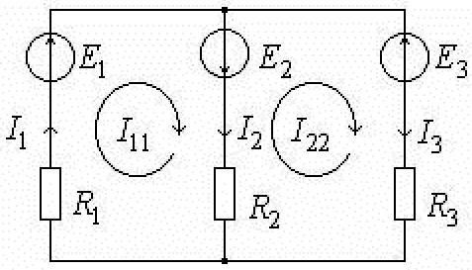
Суть методу контурних струмів
Метод базується на законах Кірхгофа. При аналізі кола вважають, що в кожному незалежному контурі протікає свій контурний струм. Рівняння для контурних струмів складають за другим законом Кірхгофа. Кількість рівнянь дорівнює кількості незалежних контурів, тобто метод контурних струмів більш економічний при обчислювальній роботі. На рисунку зображено коло із двома незалежними контурами. I₁, I₂, I₃ – струми у вітках кола, I₁₁, I₂₂ – контурні струми.

Slide 3
За другим законом Кірхгофа:
Виразити струми у вітках через контурні струми:
або
Очевидно, струми у зовнішніх вітках дорівнюють контурним струмам:
У внутрішніх вітках струми дорівнюють різниці контурних струмів:

Slide 4
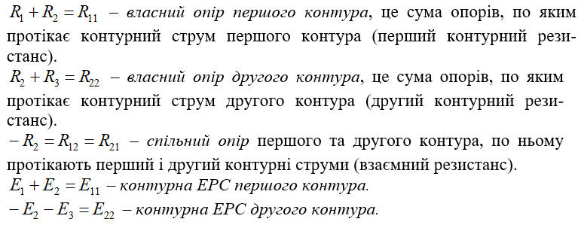
Введем позначення:
Увага! ЕРС, які співпадають із вибраним напрямом контурного струму входять у контурну ЕРС зі знаком «плюс». Рекомендується контурні струми направляти однаково, наприклад, за годинниковою стрілкою, тоді в рівняннях всі взаємні опори приймаються зі знаком мінус.

Slide 5
Для даного кола рівняння за методом контурних струмів мають такий загальний вигляд:
Аналогічно записується система рівнянь для триконтурної схеми:
або у вигляді матриці:
де

Slide 6
Алгоритм розв’язання електричного кола методом контурних струмів.
1. Визначити кількість незалежних контурів Скласти рівняння за методом контурних струмів. Кількість рівнянь складених за методом контурних струмів повинна дорівнювати кількості незалежних контурів. Бажано напрямки контурних струми задавати однаково (наприклад, за годинниковою стрілкою).
2. Визначити власні та взаємні опори контурів і контурні ЕРС.
3. Будь-яким розрахунковим методом розв’язати систему рівнянь і визначити контурні струми.
4. За знайденими контурними струмами визначити струми у вітках схеми.

Slide 7
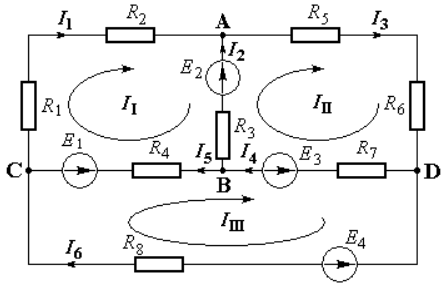
Приклад
Для кола, зображеного на рисунку, скласти систему рівнянь за методом контурних струмів.
Виділимо у колі три незалежних контура та запишемо систему рівнянь за методом контурних струмів у загальному вигляді:

Slide 8
Визначимо власні та взаємні опори контурів і контурні ЕРС.

Slide 9
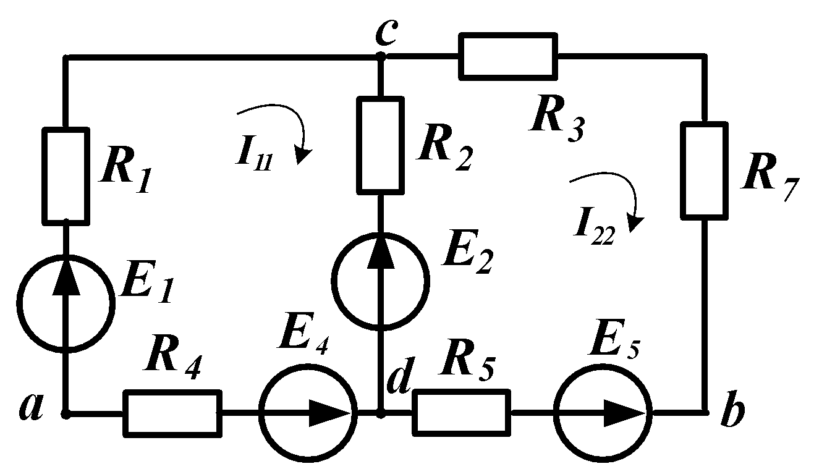
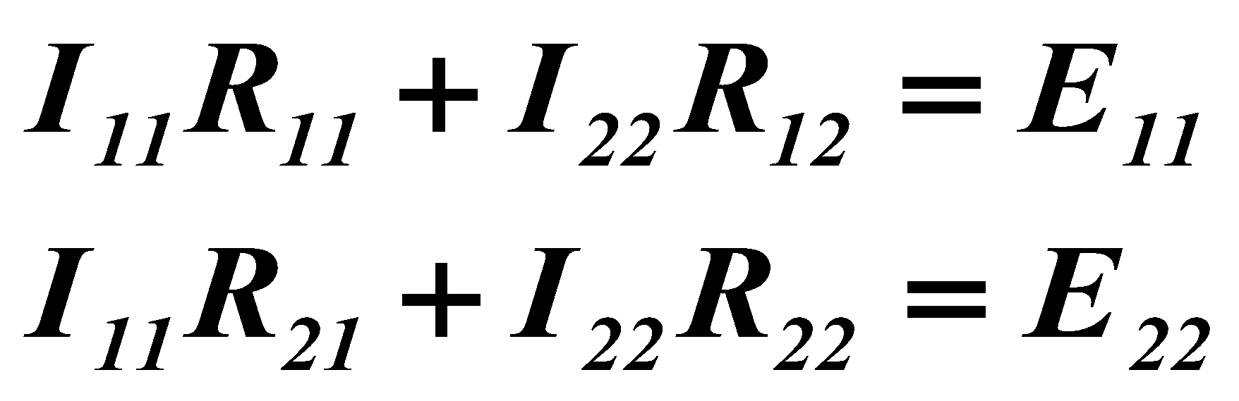
Приклад для самостійої роботи
Записати систему рівнянь за методом контурних струмів та розписати її коефіцієнти для наступного кола
R₁₁= R₁ + R₄ + R₂
E₁₁= E₁ - E₂ – E₄
R₂₂ = R₃ + R₂ + R₅ + R₇
E₂₂= E₂ – E₃

Slide 10
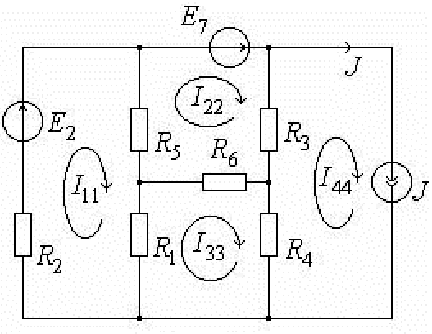
Особливості методу контурних струмів при наявності у колі джерел струму
Якщо в колі є вітки, що містять ідеальні джерела струму, то контури зручно вибирати так, щоб така вітка входила лише в один контур. У цьому випадку контурний струм цього контура уже відомий – він дорівнює струмові джерела струму, і число невідомих контурних струмів зменшується.
Приклад
Розрахувати методом контурних струмів всі струми у колі рисунку при таких заданих параметрах: R1=26(Ом), R2=10(Ом), R3=18(Ом), R4=14(Ом), R5=20(Ом), R6=8(Ом), E2=20(В), E7=24(В), J=2(А).

Slide 11
У колі чотири незалежних контури. За методом контурних струмів потрібно скласти три рівняння, оскільки контурний струм I₄₄=J відомий. Запишемо систему рівнянь за методом контурних струмів у загальному вигляді:
Власні контурні опори:

Slide 12
Спільні контурні опори при протилежних напрямках контурних струмів у вітці – від’ємні:
Знайдемо контурні ЕРС:

Slide 13
Підставимо ці значення у початкову систему рівнянь:
Або після спрощення:

Slide 14
Розв’яжемо систему рівнянь за допомогою методу Крамера:

Slide 15
Знайдемо контурні струми:
Всі контурні струми додатні, а отже їх дійсні напрямки співпадають із вибраними. Знайдемо струми віток, як алгебраїчні сумам контурних струмів, що протікають у вітках.

Slide 16
Дякую за увагу!

